Slide 1
HW4
Blendshape Annotations

Slide 2
程式功能
1.產生標準morph列表的gui
2.當GUI的數值改變時，須將數值記錄起來
3.按P鍵將數值顯示
4.紀錄每個morph的順序後，按s鍵將37維的標準morph的對應參數編號結果儲存為JSON檔
5.按按鍵A選擇上 一隻角色按鍵D選擇下一隻角色，更換角色時，角色的morph列表也要更新

Slide 3
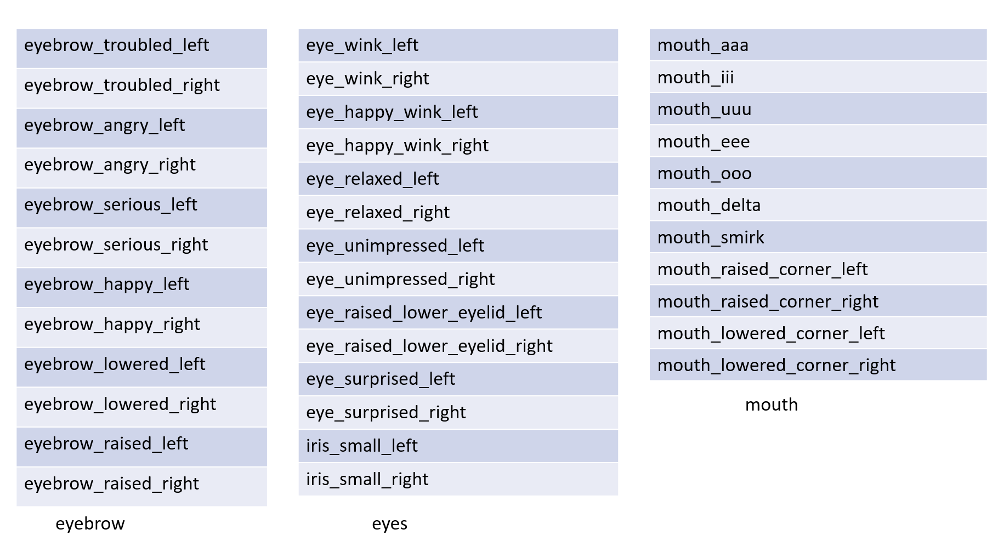
功能1說明 - Simple baseline
建立標準morph的gui。標準morph，如下圖
gui的順序由上到下從
eyebrow->eyes->mouth

Slide 4
功能1說明 - Simple baseline
var standardlist = {eyebrow_troubled_left: 0, eyebrow_troubled_right:0,eyebrow_angry_left:0,eyebrow_angry_right:0,eyebrow_serious_left:0,eyebrow_serious_right:0,eyebrow_happy_left:0
,eyebrow_happy_right:0,eyebrow_lowered_left:0,eyebrow_lowered_right:0,eyebrow_raised_left:0,eyebrow_raised_right:0,eye_wink_left:0
,eye_wink_right:0,eye_happy_wink_left:0,eye_happy_wink_right:0,eye_relaxed_left:0,eye_relaxed_right:0,eye_unimpressed_left:0
,eye_unimpressed_right:0
,eye_raised_lower_eyelid_left:0,eye_raised_lower_eyelid_right:0,eye_surprised_left:0,eye_surprised_right:0,iris_small_left:0,iris_small_right:0
,mouth_aaa:0,mouth_iii:0,mouth_uuu:0,mouth_eee:0,mouth_ooo:0 ,mouth_delta:0,mouth_smirk:0,mouth_raised_corner_left:0,mouth_raised_corner_right:0,mouth_lowered_corner_left:0,mouth_lowered_corner_right:0};

Slide 5
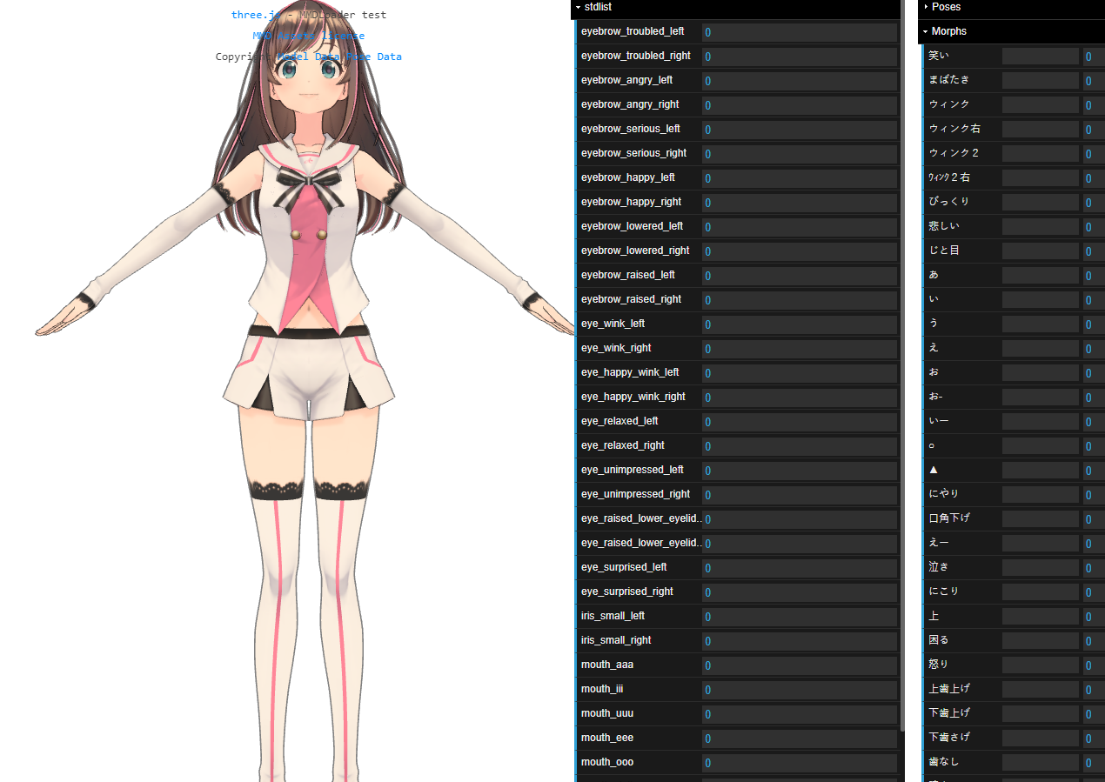
功能1說明 - Simple baseline
標準morph的gui

Slide 6
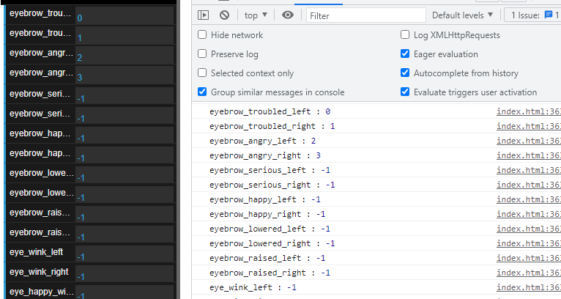
功能2、功能3說明-Medium baseline
當GUI的數值改變時，須將數值記錄起來
並且按P鍵可以將紀錄的值顯示出來
使用console.log顯示即可
也可使用其他方式顯示於網頁上

Slide 7
程式功能 - Medium baseline
GUI記錄方式:拉動原有的morph，如果和標準morph表中的動作相同，將該morph的位置填入標準GUI中。位置從上面開始，第一個為0
標準GUI的動作請參照https://pkhungurn.github.io/talking-head-anime-2/full.html中的表4.4,表4.5,表4.6
如果該morph只能兩邊一起動，請在left和right填入相同數值
如果標準morph表的動作在model的morph中找不到該項請填-1
如果model的morph有動作相同的請填入較小的數值

Slide 8
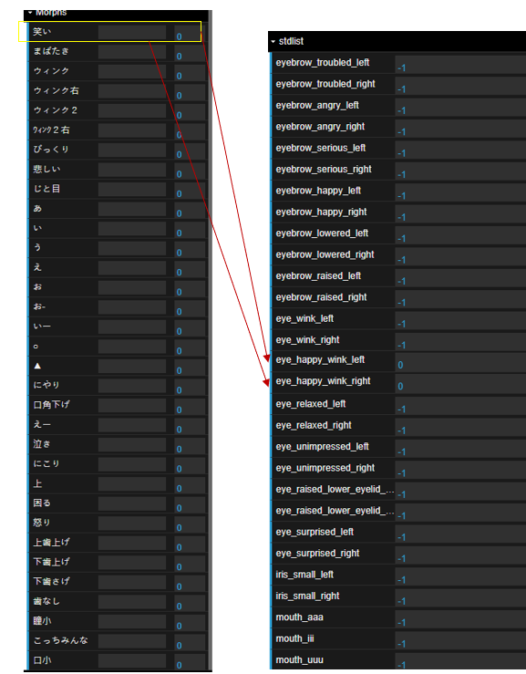
程式功能 - Medium baseline
假設第一個morph對應到的是eye_happy_wink
因為這個morph一次會控制兩眼，所以在left和right的欄位
都填入0

Slide 9
功能4說明 - Strong baseline
按S：將標準GUI中的數值儲存為Json 檔
"0" : 數值
"1" : 數值
"36":數值
.
.
.

Slide 10
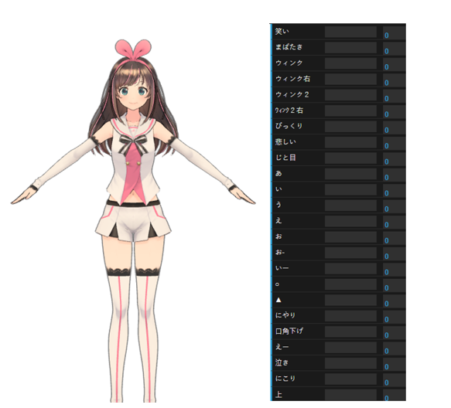
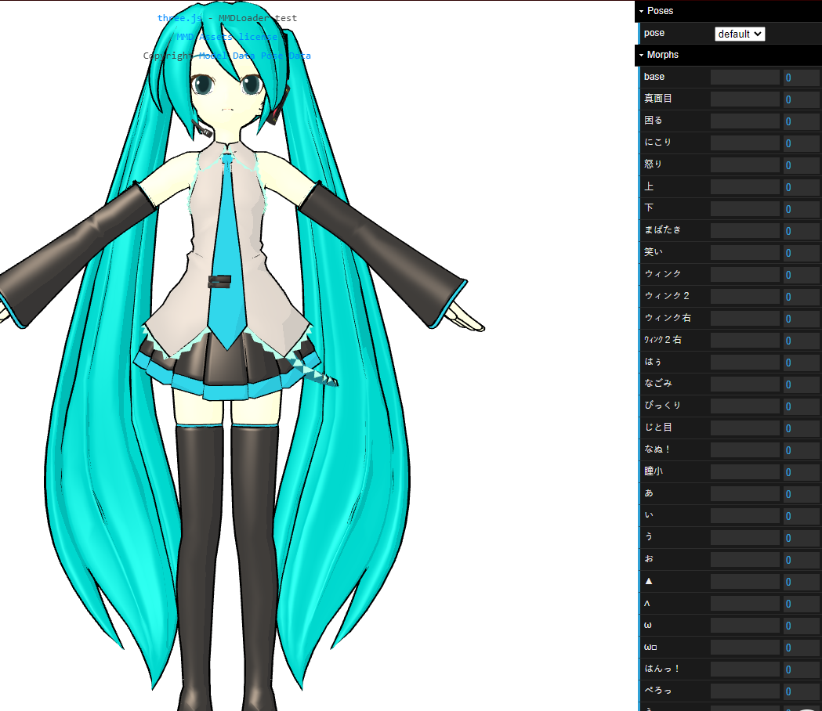
功能5說明 - Strong baseline
A：讀取前一隻模型、D：讀取下一隻模型，更換角色時，角色的morph列表也要更新

Slide 11
評分標準
Simple baseline ( 4 pt )
建立標準morph的GUI ( 2pt )
回答問題 ( 2pt )
Medium baseline ( 3 pt )
當GUI的數值改變時，須將數值記錄起來 ( 2 pt )
可使用按鍵P顯示目前紀錄的值 ( 1 pt )
Strong baseline ( 3 pt )
將紀錄的數值儲存為JSON檔 ( 2 pt )
可以更換腳色，更換腳色時morph也會跟著更新( 1 pt )

Slide 12
參考資料
https://youtu.be/Xhzcd8ZBlKs

